Slide 1



再接再厉
勇攀高峰
初一4班学科经验分享活动
——道德与法治
李亦凡

Slide 2
经验分享
01 /掌握课本知识
02 /注重笔记和总结
03 /关注时事政治
04 /拓展阅读，开阔视野
05 /答题技巧

Slide 3
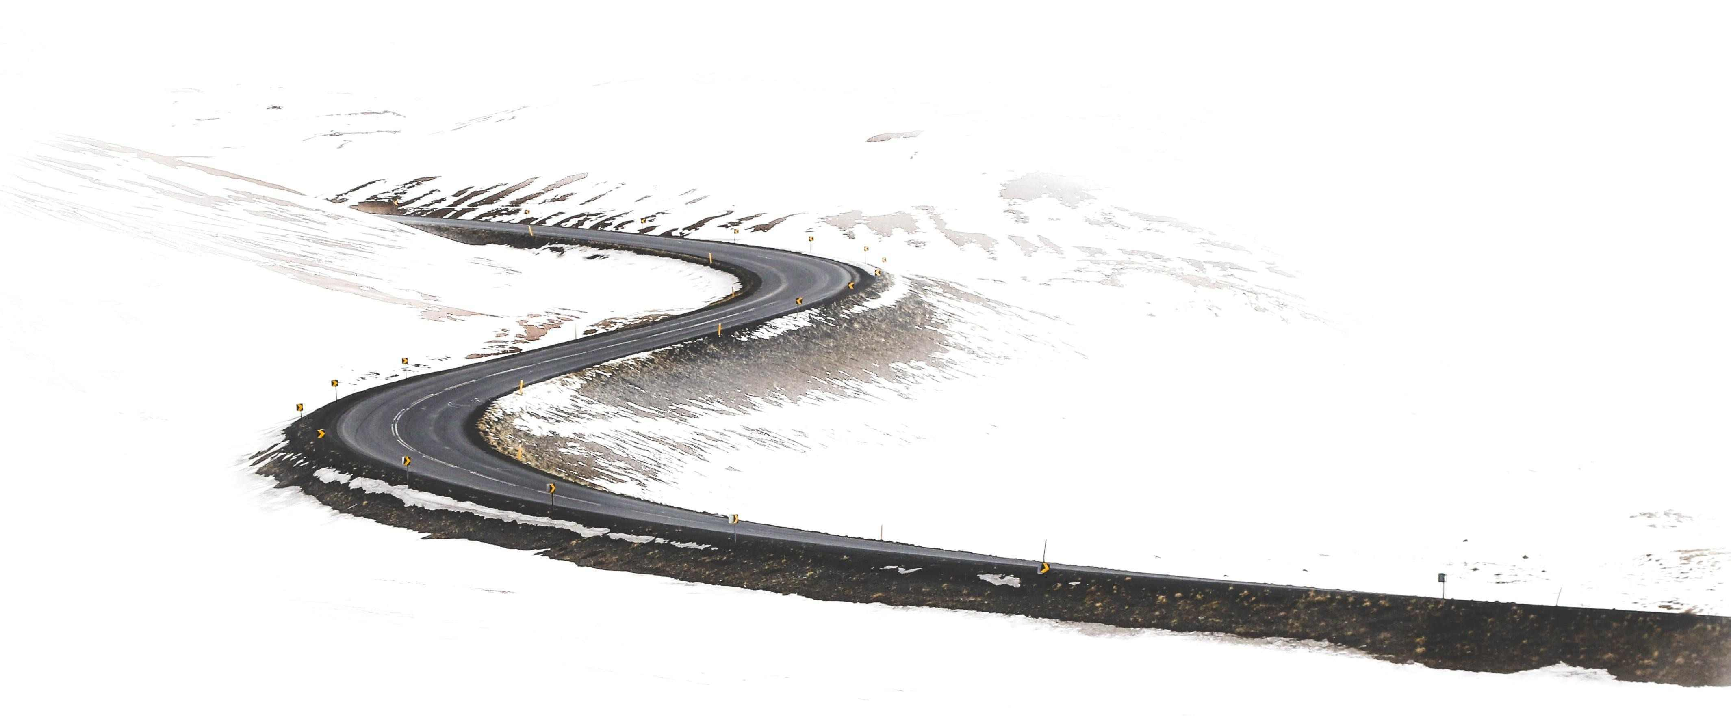
01 /掌握课本知识
熟练掌握课本知识，才能做到融会贯通、灵活运用。
尽管道法已经变为开卷考试，但是考场上时间有限，翻书会浪费大量时间，只有做到知识点熟记于心，才能确保答题时的速度和准确性。

Slide 4
02 /注重笔记和总结
在学习过程中，记笔记和做总结是非常重要的。我们在课上要勾画书中重要知识点，便于课下做梳理和总结。通过做总结，我们可以建立自己的知识框架，有助于更好地理解和记忆所学内容。

Slide 5
03 /关注时事政治
在本次考试中，涉及了时事政治和社会热点问题，比如杭州亚运会，所以我们要在平时多关注时事政治。
通过了解国家最新的政策和社会动态，也能够加深我们对道法知识的理解。同时，我们还可以通过分析社会热点问题来锻炼自己的思维能力和解决问题的能力。

Slide 6
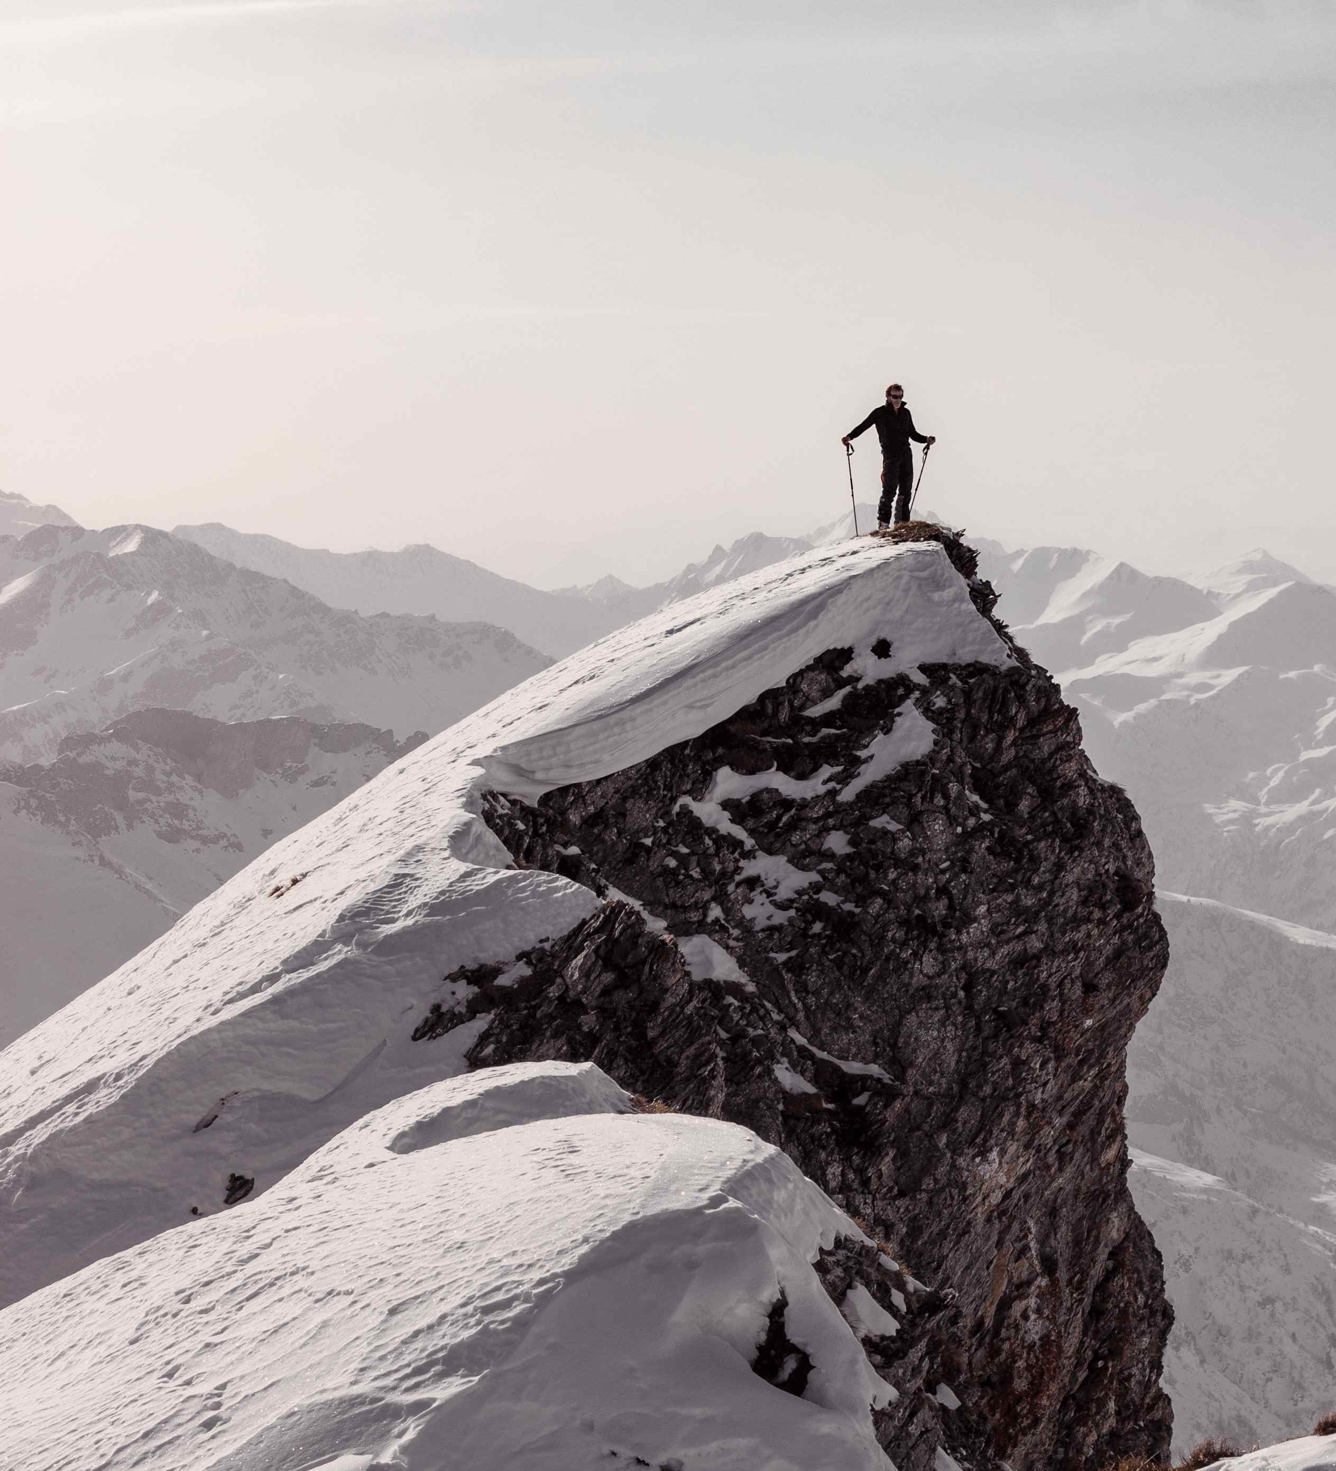

04 /拓展阅读，开阔视野
本次考试有较多材料分析题 ，这很考验我们的阅读理解能力。所以我们应多进行课外阅读，拓展自己的知识面，提高自己的综合素质。
我们可以阅读一些法律案例、社会热点问题的相关书籍或者文章，了解更多关于道德、法律、社会等方面的知识和理论。

Slide 7
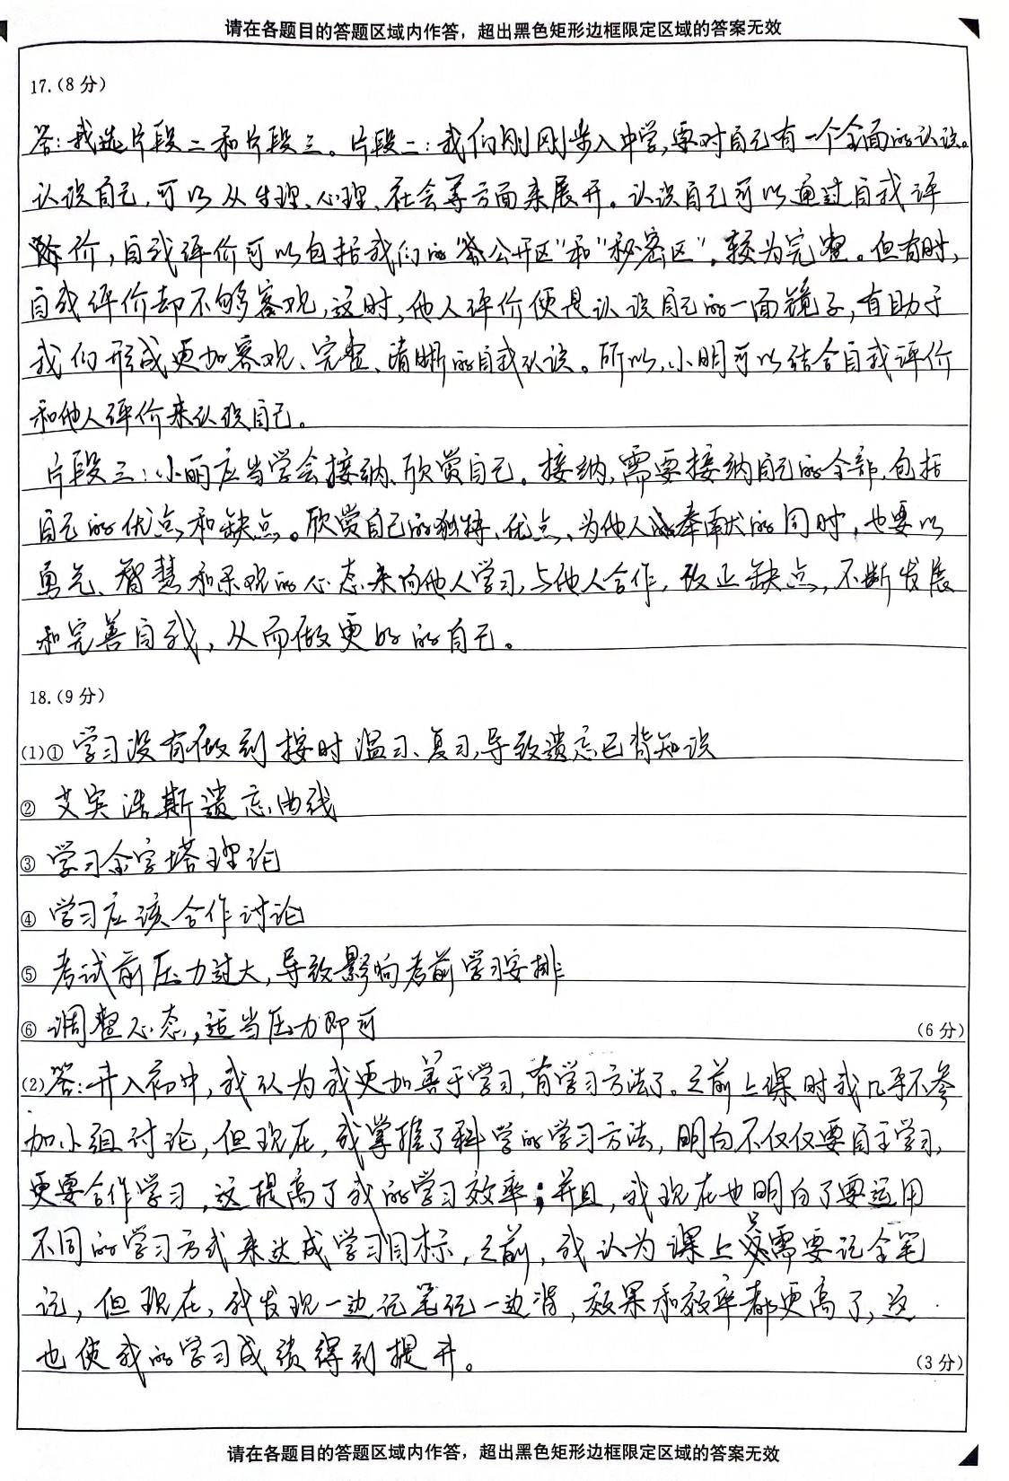

05 /答题技巧
仔细审题：要仔细阅读题目，充分理解题目的含义，明确题目所涉及的知识点；
联系所学：要联系所学的知识点，尽量引用课本中的观点或理论；
思路清晰：要保持思路清晰，逻辑严谨，不要出现跳跃或混乱的情况；
语言表达：要注意语言表达清晰、简明扼要，分点作答；
字迹工整：保持卷面整洁美观。

Slide 8
感 谢
李亦凡

